Slide 1



Slide 2






Slide 3




Slide 4


Đáp án: Bóng bàn

Slide 5

Đáp án: Cầu lông

Slide 6
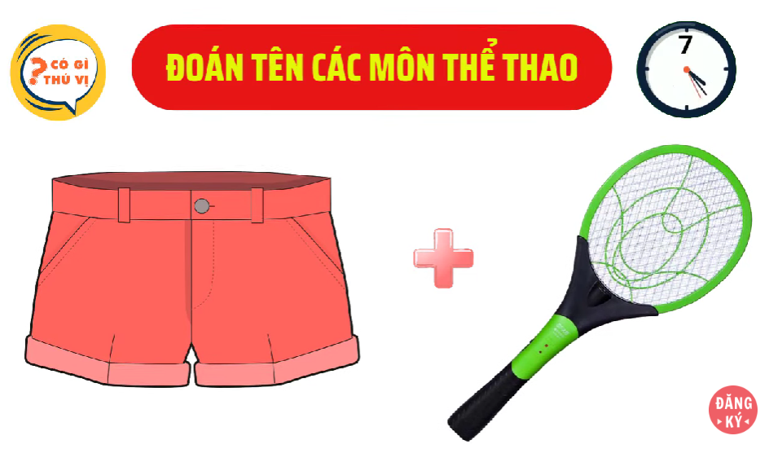
Đáp án: Quần vợt

Slide 7
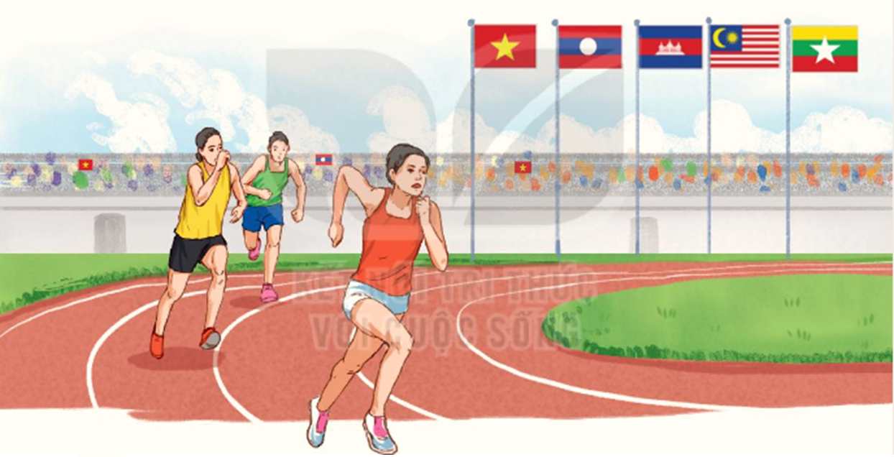
Em biết cờ của những nước nào trong bức tranh dưới đây?
Trong tranh có cờ của Việt Nam, Nhật Bản, Cambodia, Mianma, Malaysia.
Vì sao trong hình thi đấu thể thao này có cờ của nhiều nước?
Vì đây là hội thi đấu thể thao gồm nhiều quốc gia cùng tham gia.

Slide 8

đoạt
trưng
trai tráng
xung
sáng
hữu

Slide 9
Luyện đọc câu dài
Trai tráng/ từ khắp nơi trên đất nước Hy Lạp/ đổ về thành phố Ô-lim-pi-a/ thi chạy,/ nhảy,/ bắn cung,/ đua ngựa,/ ném đĩa,/ ném lao,/ đấu vật,...//;
Những người đoạt giải được tấu nhạc chúc mừng/ và được đặt một vòng nguyệt quế lên đầu/tượng trưng cho vinh quang,/ chiến thắng.//;
Ngọn lửa/ mang từ thành phố Ô-lim-pi-a tới/ được thắp sáng trong giờ khai mạc,/ báo hiệu bắt đầu những cuộc đua tài/ theo tinh thần hoà bình và hữu nghị//.

Slide 10

GIẢI NGHĨA TỪ
Vòng nguyệt quế: vòng được kết bằng lá cây nguyệt quế, dùng để tặng người chiến thắng.

Slide 11
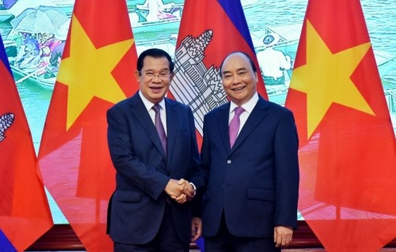
GIẢI NGHĨA TỪ
Hữu nghị: (quan hệ) thân thiết giữa các nước.

Slide 12

Bài đọc cho biết những thông tin về Đại hội thể thao Ô-lim-pích (thời gian, địa điểm tổ chức, các môn thể thao trong Đại hội,…) và ý nghĩa của ngọn lửa Ô-lim-pích. Qua đó ta thấy được rằng thể thao có khả năng kết nối con người trên thế giới với nhau, đem lại không khí hòa bình, hữu nghị trên thế giới,…

